Slide 1

ПОВТОРЯЕМ ПРАВИЛА
перед диктантом

Slide 2
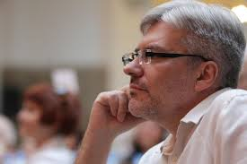
Евгений Водолазкин
Роман «Лавр» – литературная премия «Большая книга»
(2013 г.)

Slide 3
Научная работа никогда не движется по прямой.
Ее траектория непредсказуема, и рассказ о ней имеет сотню вставных новелл. Всякое исследование подобно движению собаки, идущей по следу. Это движение (внешне) хаотично, порой оно напоминает кружение на месте, но оно – единственно возможный путь к результату. Исследованию необходимо сверять свой собственный ритм с ритмом изучаемого материала.
И если они входят в резонанс, если пульсы их бьются
в такт, кончается исследование и начинается судьба.
Е. Водолазкин. Соловьев и Ларионов

Slide 4

С маленькой или с БОЛЬШОЙ?
(Н,н)овосибирский вокзал
(Н,н)овосибирский Академгородок
(Н,н)овосибирский научный центр

Slide 5

С маленькой или с БОЛЬШОЙ?
новосибирский вокзал
новосибирский Академгородок
Новосибирский научный центр

Slide 6
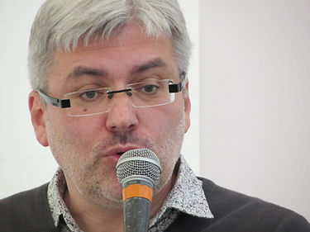
Евгений Водолазкин
За дружбой надо ухаживать.

Slide 7

Что(бы) человек н_ изучал, он изучает самого себя.
Е. Водолазкин. Соловьев и Ларионов

Slide 8

Что бы человек ни изучал, он изучает самого себя.
Е. Водолазкин. Соловьев и Ларионов

Slide 9
С маленькой или с БОЛЬШОЙ?
_ибирская нефть
_ибирское отделение РАН
_ибирская стрелковая дивизия
_ибирские просторы

Slide 10

С маленькой или с БОЛЬШОЙ?
сибирская нефть
Сибирское отделение РАН
Сибирская стрелковая дивизия
сибирские просторы

Slide 11
Слитно или раздельно?
Есть люди, чья постоянная правота делает жизнь окружающих (не)выносимой. Это правота без любви.
Е. Водолазкин. In memoriam

Slide 12
Слитно или раздельно?
Есть люди, чья постоянная правота делает жизнь окружающих невыносимой. Это правота без любви.
Е. Водолазкин. In memoriam

Slide 13
С маленькой или с БОЛЬШОЙ?
_бские берега
_бское море
_бская губа
_бские кедрачи

Slide 14
С маленькой или с БОЛЬШОЙ?
обские берега
Обское море
Обская губа
обские кедрачи

Slide 15

ПРЕ- или ПРИ-?
пр_частный
беспр_зорный
пр_ключение
пр_успеть

Slide 16
ПРЕ- или ПРИ-?
причастный
беспризорный
приключение
преуспеть

Slide 17
ПРЕ- или ПРИ-?
пр_ходящий
(временный, недолговечный)
пр_ходящий
(заходящий время от времени)

Slide 18
МЕСТА ПРОВЕДЕНИЯ ТОТАЛЬНОГО ДИКТАНТА
Нижневартовский государственный универстет. Ул. Мира 3Б, 2-й корпус НВГУ
Центральная городская библиотека им.
М. К. Анисимковой. Ул. Дружбы народов, 22
Нижневартовский драматический театр.
Ул. Спортивная, 11.
Данная площадка является закрытой, 40 зарегистрировавшихся человек.

Slide 19
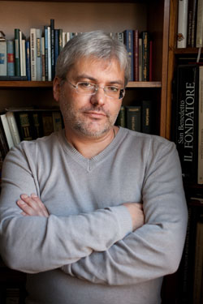
Евгений Водолазкин
Сознательное отношение
к языку предполагает консерватизм.

Slide 20
З или С?
Чем являются аббревиатуры с точки зрения грамматики? Словами. Но словами-инвалидами. Бе_рукими, бе_ногими, бе_полыми. Есть вещи, которые лучше произнести полностью.
Е. Водолазкин. Мы и наши слова

Slide 21

З или С?
Чем являются аббревиатуры с точки зрения грамматики? Словами. Но словами-инвалидами. Безрукими, безногими, бесполыми. Есть вещи, которые лучше произнести полностью.
Е. Водолазкин. Мы и наши слова

Slide 22
ПРЕ- или ПРИ-?
преходящий
(временный, недолговечный)
приходящий
(заходящий время от времени)

Slide 23
ПРЕ- или ПРИ-?
пр_ступить
(закон)
пр_ступить
(к выполнению задания)

Slide 24
ПРЕ- или ПРИ-?
преступить
(закон)
приступить
(к выполнению задания)

Slide 25
ПРЕ- или ПРИ-?
пр_емник
(последователь)
пр_ёмник
(устройство)
воспр_емник
(крёстный отец или мать)

Slide 26

ПРЕ- или ПРИ-?
преемник
(последователь)
приёмник
(устройство)
восприемник
(крёстный отец или мать)

Slide 27
ПРЕ- или ПРИ-?
пр_бывать
(на станцию)
пр_бывать
(в хорошем расположении духа)

Slide 28
ПРЕ- или ПРИ-?
прибывать
(на станцию)
пребывать
(в хорошем расположении духа)

Slide 29
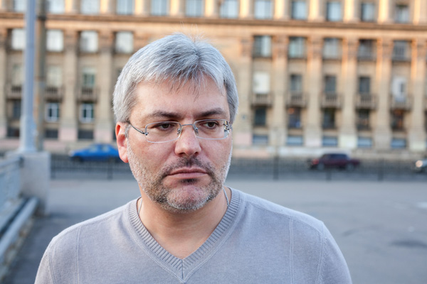
Евгений Водолазкин
Язык развивают недоучки.

Slide 30
ПРЕ- или ПРИ-?
пр_дать
(форму)
пр_дать
(товарища)

Slide 31
ПРЕ- или ПРИ-?
придать
(форму)
предать
(товарища)

Slide 32
ПЕРЕ- или ПЕРИ-?
пер_гей
пер_вод
пер_смотр
пер_скоп

Slide 33

ПЕРЕ- или ПЕРИ-?
перигей
перевод
пересмотр
перископ

Slide 34

Запомните!
как бы
если бы
вроде бы
едва ли
вряд ли

Slide 35
МЕСТА ПРОВЕДЕНИЯ ТОТАЛЬНОГО ДИКТАНТА
Нижневартовский государственный универстет. Ул. Мира 3Б, 2-й корпус НВГУ
Центральная городская библиотека им.
М. К. Анисимковой. Ул. Дружбы народов, 22
Нижневартовский драматический театр.
Ул. Спортивная, 11.
Данная площадка является закрытой, 40 зарегистрировавшихся человек.

Slide 36

СПАСИБО ЗА ВНИМАНИЕ!
УДАЧИ НА ДИКТАНТЕ!

